Slide 1



Dinámica de sistemas mecánicos
Complementaria No. 5
Asistente
Principal
Daniel Alvarez
da.alvarezv@uniandes.edu.co
Jonathan Camargo
jon-cama@uniandes.edu.co
2025 - II

Slide 2
Temas
Repaso de lectura sugerida
Ejercicios cinemáticos
Modelaje en Python
10 min de preguntas del Laboratorio
Punto 5 Taller
Modelaje en Python

Slide 3
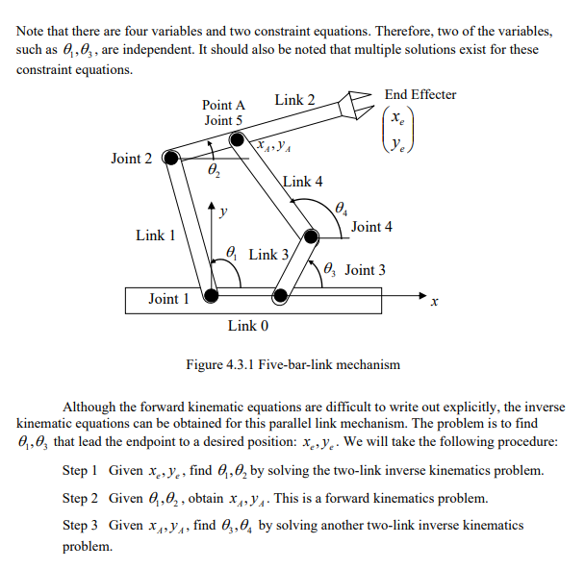
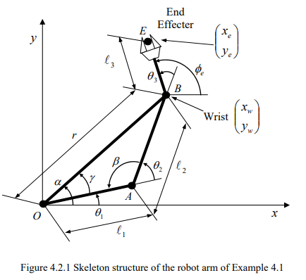
Lectura S5
DSM

Slide 4
Taller de centro de masa
Este taller explora el concepto de centro de masa (CM). Aprenderás su definición, importancia y aplicaciones prácticas. Además, resolveremos ejercicios para consolidar tu comprensión.
DSM

Slide 5
¿Qué es el centro de masa?
Definición
CM vs. CG
Sistemas
Es el punto donde se concentra la masa. No depende de la forma del objeto.
En campos gravitatorios uniformes, el centro de masa y el centro de gravedad coinciden.
Simplifica el estudio de sistemas complejos reduciéndolos a un solo punto.
DSM

Slide 6
Ecuaciones del Centro de Masa
1
Partículas Discretas
2
Objeto Continuo
3
Sistema de Coordenadas
Rcm = (Σ mi * ri) / M.
Suma de masas por posición, dividido por la masa total.
Rcm = (∫ r dm) / M. Integral sobre todo el objeto.
Elegir un sistema adecuado simplifica los cálculos.
DSM

Slide 8
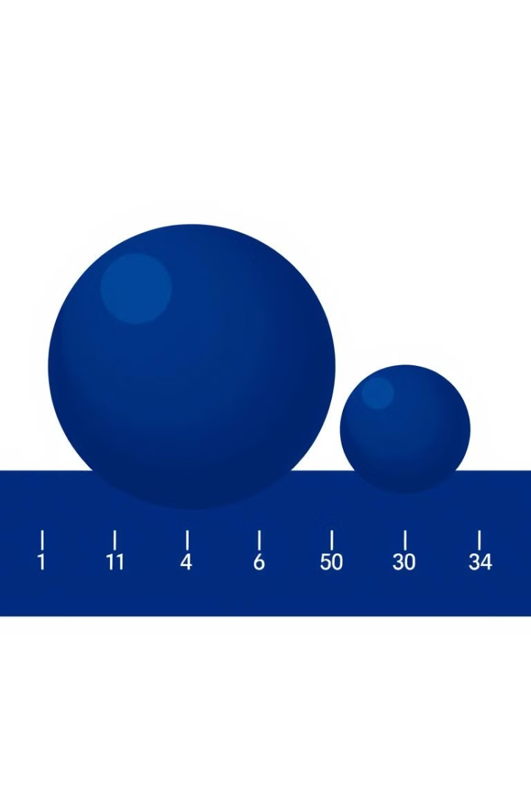

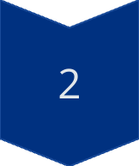
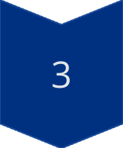
Cálculo del CM en 1D
Ejemplo
m1 = 2 kg en x1 = 1 m. m2 = 3 kg en x2 = 4 m.
Masa Total
M = m1 + m2 = 5 kg.
Posición CM
Xcm = (2 kg * 1 m + 3 kg * 4 m) / 5 kg = 2.8 m.
El CM está más cerca de la masa más grande.

Slide 9
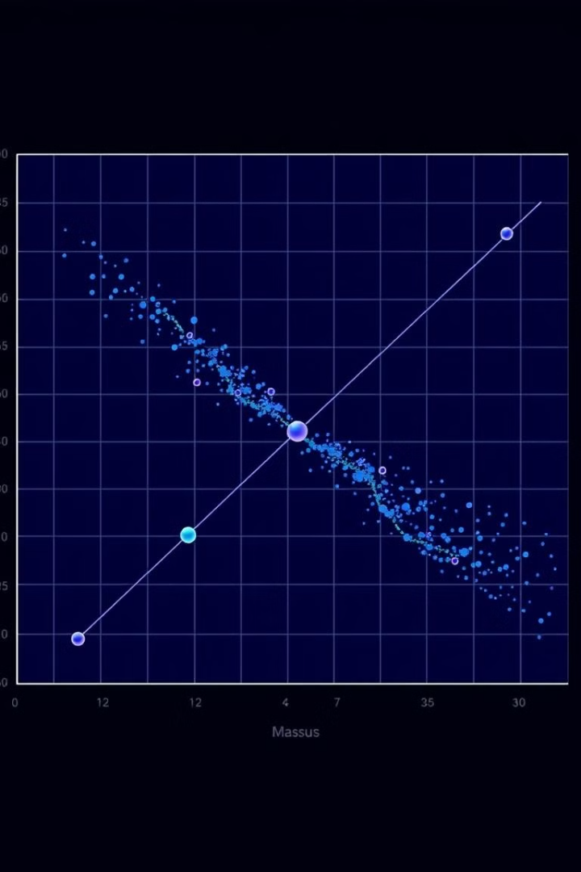
Ejemplo: Tres Partículas en 2D
Descripción
Cálculo en X
m1 = 1 kg en (1, 1) m, m2 = 2 kg en (4, 2) m, m3 = 3 kg en (2, 5) m.
Xcm = (m1x1 + m2x2 + m3x3) / M = 2.67 m.
Cálculo en Y
Ycm = (m1y1 + m2y2 + m3y3) / M = 3.33 m.

Slide 10
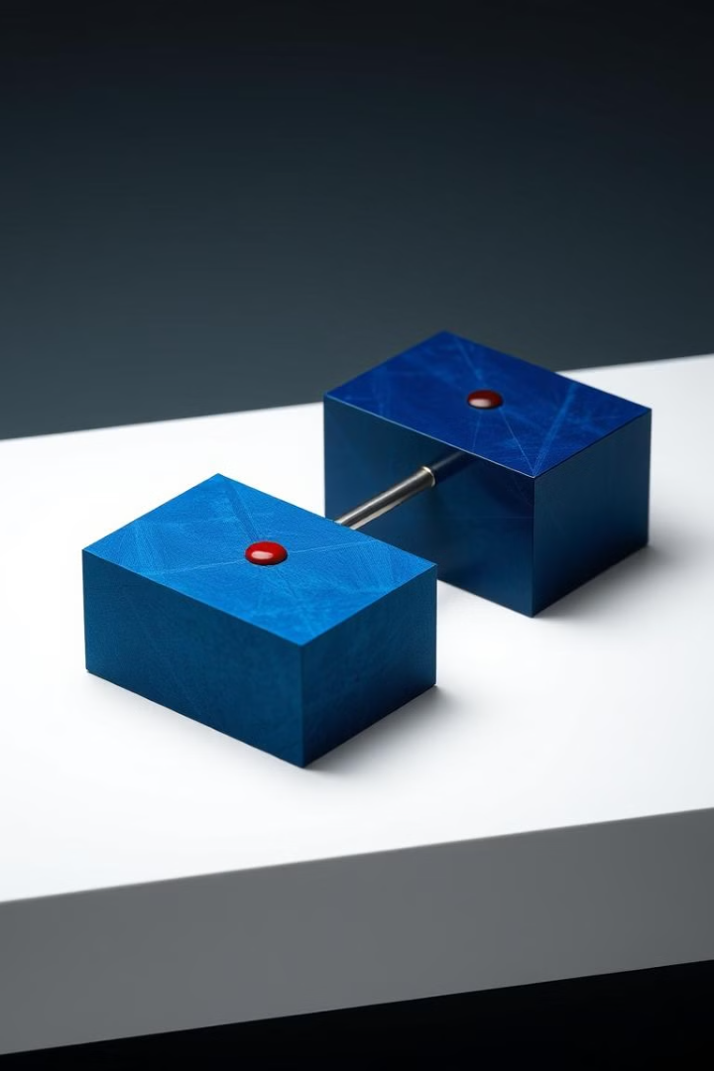
Ejercicio 1: Bloques Conectados
Dos bloques: m1 = 5 kg (x = 0 m) y m2 = 7 kg (x = 2 m). Están unidos por una barra de masa despreciable (L = 2 m). Calcula la posición del CM. Haga una función en python para N masas con N posiciones unidimensionales.
Aplica la fórmula del CM para dos partículas.
DSM

Slide 11
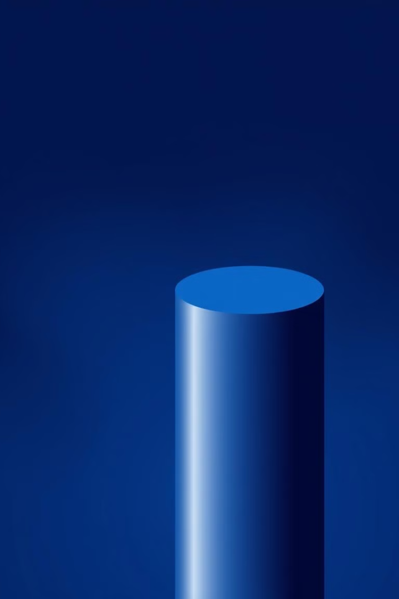
Ejercicio 2: Barra Uniforme
Una barra uniforme de longitud L = 3 m y masa M = 4 kg. Asume que uno de sus extremos está en x = 0 m. Calcula la posición del CM. Haga una función para un solido de revolución de una función cualquiera.
Usa la definición de CM para un objeto continuo. Considera la densidad lineal uniforme.
DSM

Slide 12
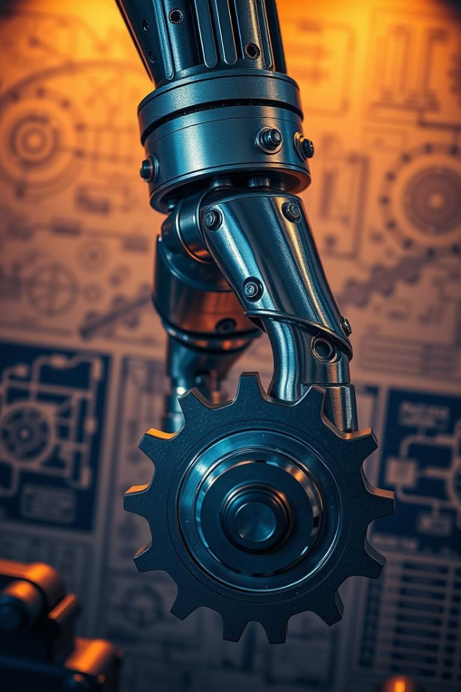
Ejercicio 2D: Diseño Mecánico
Consideremos un brazo robótico con dos segmentos. El primer segmento tiene una masa de 3 kg y su CM está a (0.5, 0.4) m del origen. El segundo segmento pesa 2 kg, con su CM a (1.2, 0.9) m del origen. Calcula la posición del centro de masa del brazo. Reutilice la función 1 para que reciba pares de CM en x y “y”.
DSM

Slide 13
Ejercicios cinemáticos

Slide 14
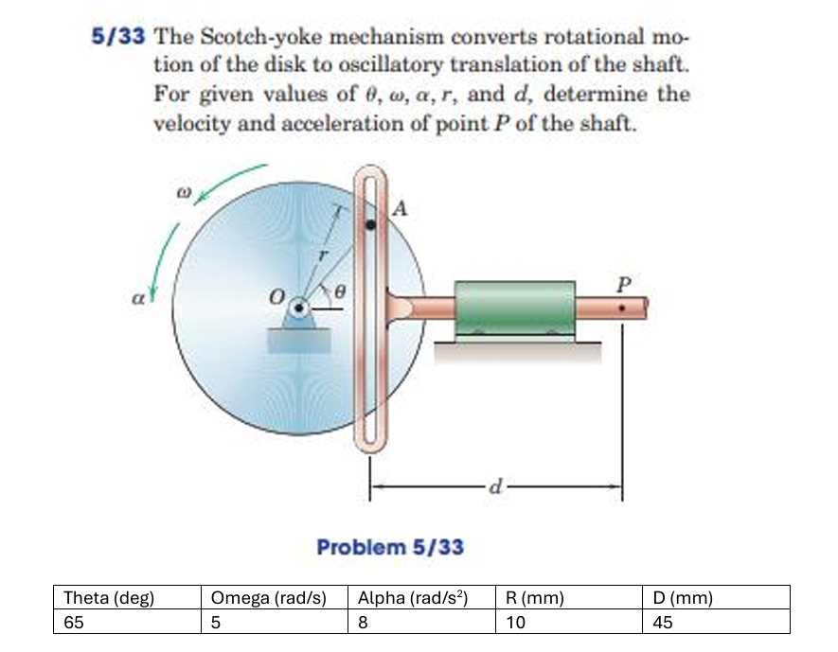
Ejercicio No. 1
DSM

Slide 15
Derivación Matemática
DSM

Slide 16
Planteamiento en Python

Slide 17
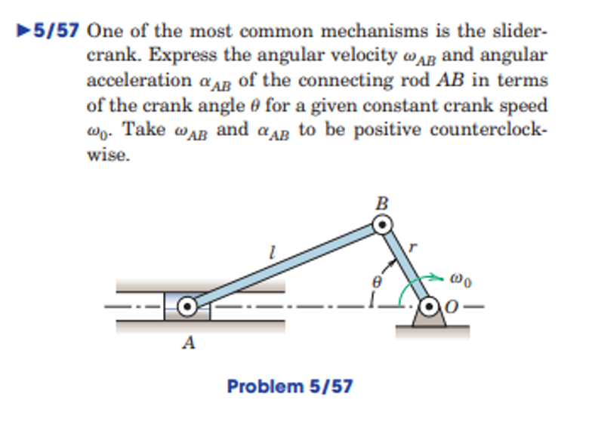
Ejercicio No. 2
DSM

Slide 18
Derivación Matemática
DSM

Slide 19
Planteamiento en Python

Slide 20
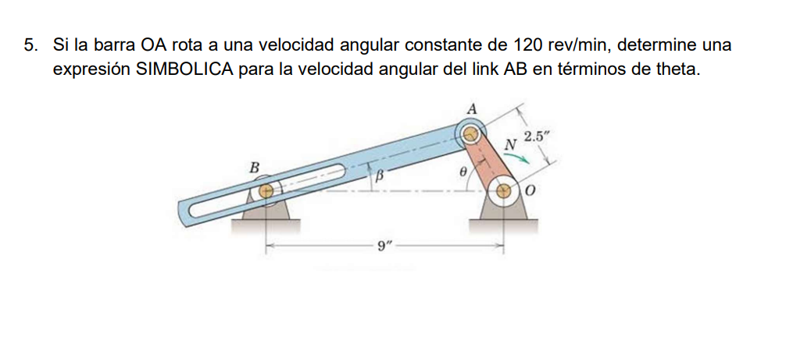
Ejercicio No. 5
DSM

Slide 21
Planteamiento en Python

